Slide 1
Maatilamuovijätteen kuormaus ja logistiikka
Maatilojen muovit kiertoon (MuKi) –hanke
Pohjois-Savon työpaja 5.12.2023

Slide 2
Kuormaus
Syntypaikkalajittelu tilalla ratkaisee kuormaustavan
Lajittelu paikkaan, johon pääsee kuorma-autolla vieren
Varastointi maassa, kuljetusyksikössä (vaihtolava, merikontti) tai jäteastiassa
Sateelta ja lialta suojassa, jos mahdollista

Slide 3
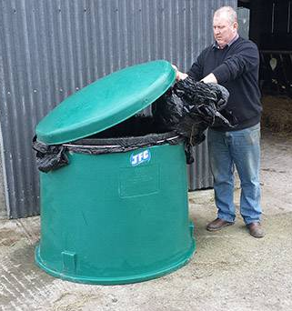
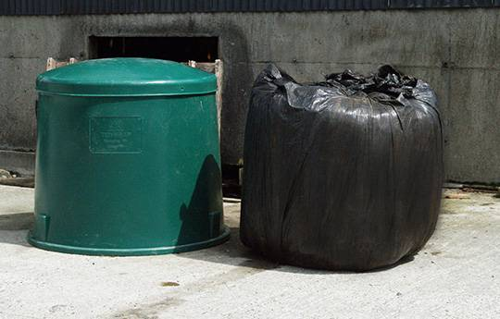
Kuormaus
Koura-autolla keräily aina, jos muovia ei ole pakattu
Jos muovi on paalattu, on käytössä useampia vaihtoehtoja kuormaamiseen
Jäteastiasta keräily pakkaavalla jäteautolla
Muovin määrä ja säilytystilat vaikuttavat sopivan toimintavan valintaan
Älymuovihankkeessa kerättyjä esimerkkejä: https://maatalousmuovijate.fi/maatalousmuovin-varastointi-esimerkkeja/

Slide 4
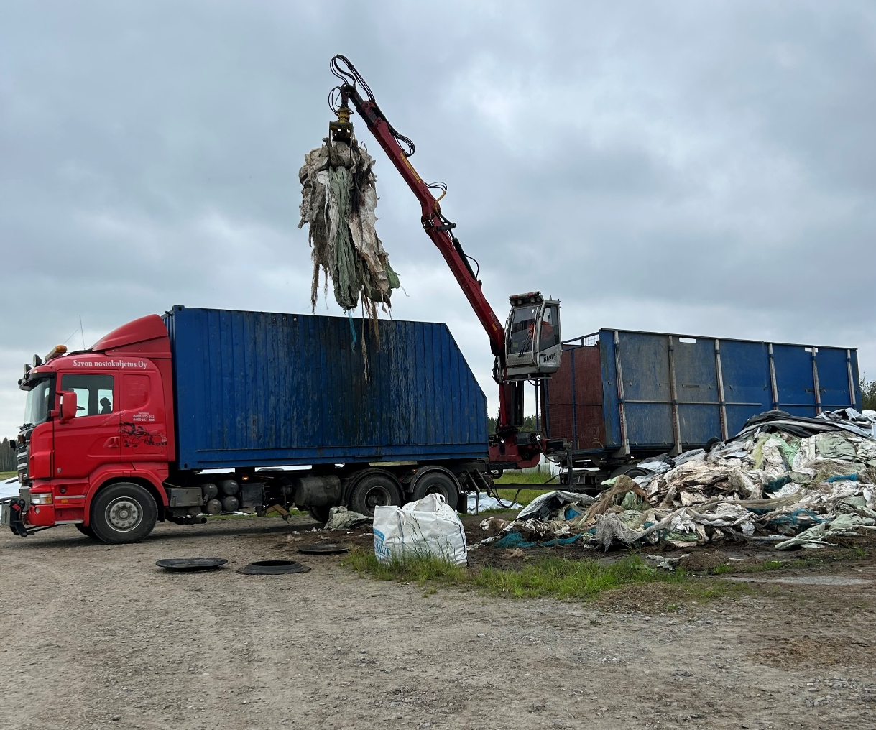
Kuormaus
Koura-autolla pitää päästä kasan viereen
Huomio kuormaamisen tarvitsema työskentelytila ylöspäin
Perävaunulle on hyvä olla myös tilaa, jos lastattava erä ei mahdu vetoautoon. Siirtokuormaaminen nostaa kustannuksia
Siisti kasa nopeuttaa lastaamista
Paalattu muovi voidaan lastata koura-autolla tai etukuormaajalla rahtiautoon
Pakkaava jäteauto voi kerätä myös muuta, jos on osastoitu säiliö

Slide 5
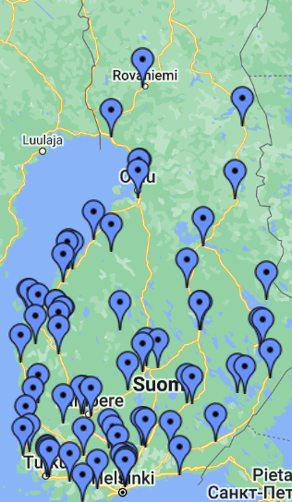
Logistiikka
Erilaisia vaihtoehtoja on lukuisia
Muovien kuljetus suoraan tiloilta kierrätykseen
Haasteena laadunvalvonta, tyhjänä ajot, pitkät välimatkat, tehokkuus
Hyödynnetään terminaaliverkostoa, jolloin raaka-aineiden toimitus tehokkaampaa ja oikea aikaisempaa
Voidaan keräillä usealla eri tavalla tiloilta raaka-aineet
Popup keräily, jossa väliterminaaleja hyödyntämällä alueellinen keräily
Paikallinen toimija ja osaava laadunvalvonta
Väliterminaalien kautta tehokas logistiikka
Lajittelemattomat tai likaiset energiaksi
Lähde: Sumi.fi
Sumin vastaanottoterminaalit
Notes:
Suomen Maatalousmuovien Kierrätys Oy

Slide 6
Logistiikka
Mahdollisuus optimoida tehokas logistiikka
Viljelijä ei tilaa kuljetusta, vaan raaka-aineet tilataan viljelijältä
Kertyvä muovimäärä on tiloilla tiedossa melko tarkasti
Paalien kulutus kk tai viikkotasolla tiedossa
Näiden tietojen syöttäminen järjestelmään, josta kuljetuksesta vastaava voi optimoida noutoaikataulun yhdessä vastaanottajan ja lähettäjän kanssa sekä käytössä olevan kaluston mukaan
Seurataan tiloille kertyviä määriä, jotta varastot eivät täyty
Useita kertoja vuodessa tehtävä nouto mahdollistaa raaka-aineen säilymisen paremmassa kunnossa
Kuva: Adobestock

Slide 7
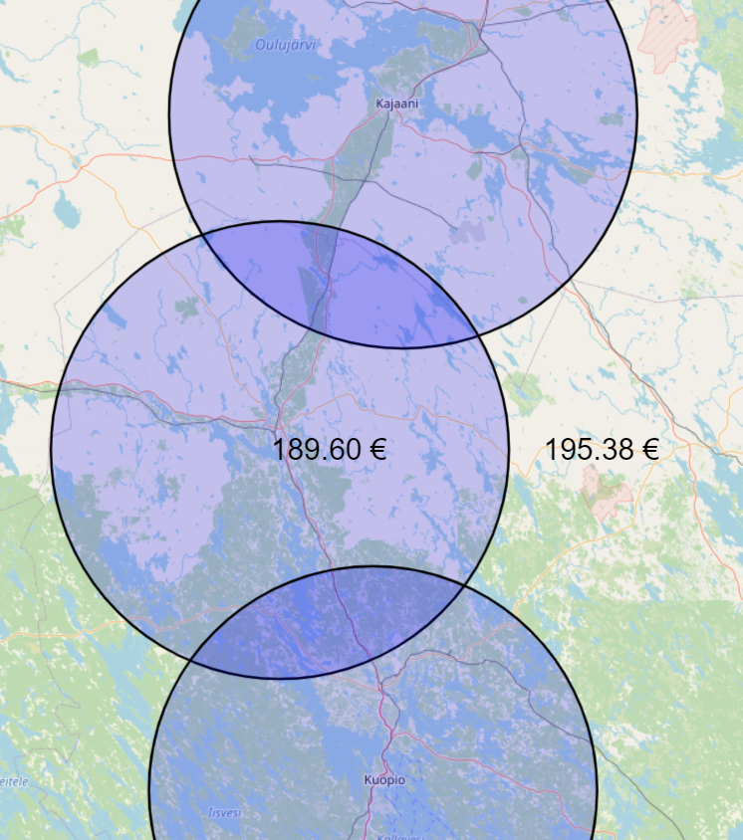
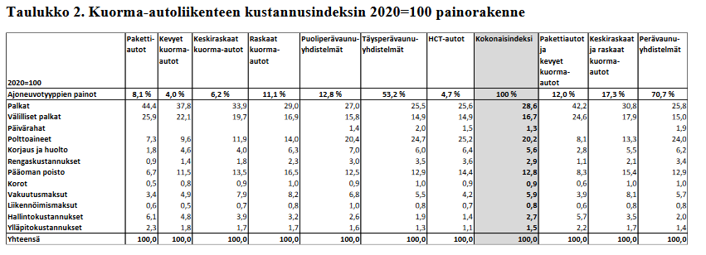
Logistiikan kustannuksia
Esimerkki noutokustannuksista rahtiautolla Pohjois-Savon alueella
Eräkoko 3-3,2 tn / 9,6m3
Etäisyydet 1-49 km tai 50-99 km terminaalista
Lähde: kuorma-autoliikenteen kustannusindeksi (2020=100 https://www.stat.fi/media/uploads/tup/kustannusindeksit/kuormuri_menetelmaseloste_2020_100.pdf

Slide 8
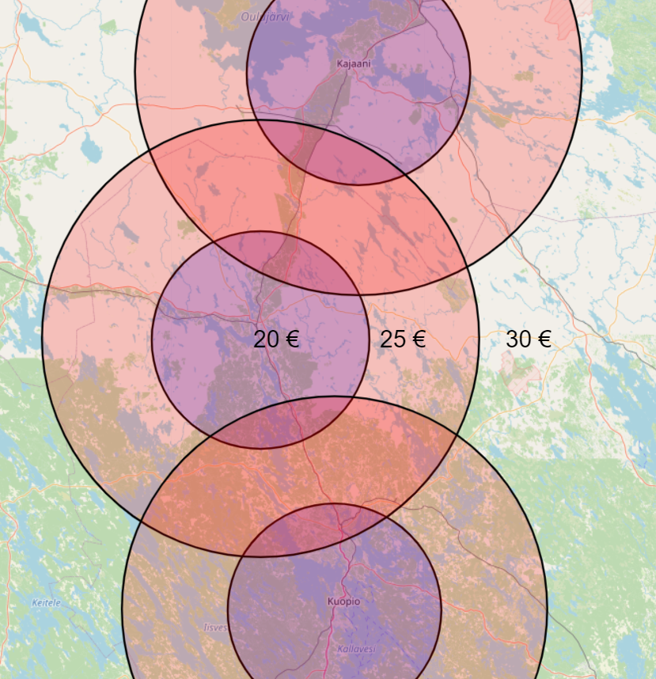
Logistiikan kustannuksia
Hinta-arviot ovat suuntaa antavia. Hinnat on kerätty haastattelemalla toimijoita
Käsittelykustannukset terminaaleissa
Koura-auto
2,2 €/km ja nosturin käyttö 120€/h
Vaihtolava-auto
Tunti- tai km-perusteinen veloitus
Paljon erilaisia vaihtoehtoja
Puristinkontti, vaihtolava yms.
Oma tai vuokrattu
Pop up -keräily
Kustannukset muodostuvat käytetyn kaluston mukaan
Pakkaava jäteauto
Pyritään 90€/h laskutukseen
Tyhjennysten hinnat kartalla (astia keräily)
Etäisyys alle 30 km -> 20 euroa, 30-60 km -> 25 euroa, ja yli 60 km -> 30 euroa
Astiavuokra 5€/astia/kk
Rahtiauto
Veloitus etäisyyden ja kuutio/tonni hinnaston mukaan
Tuntihinta 50-60€/h
Esimerkki Pohjois-Savosta
Terminaalit (Kajaani, Iisalmi, Kuopio)
Pakkaavalla jäteautolla astiakeräily

Slide 9
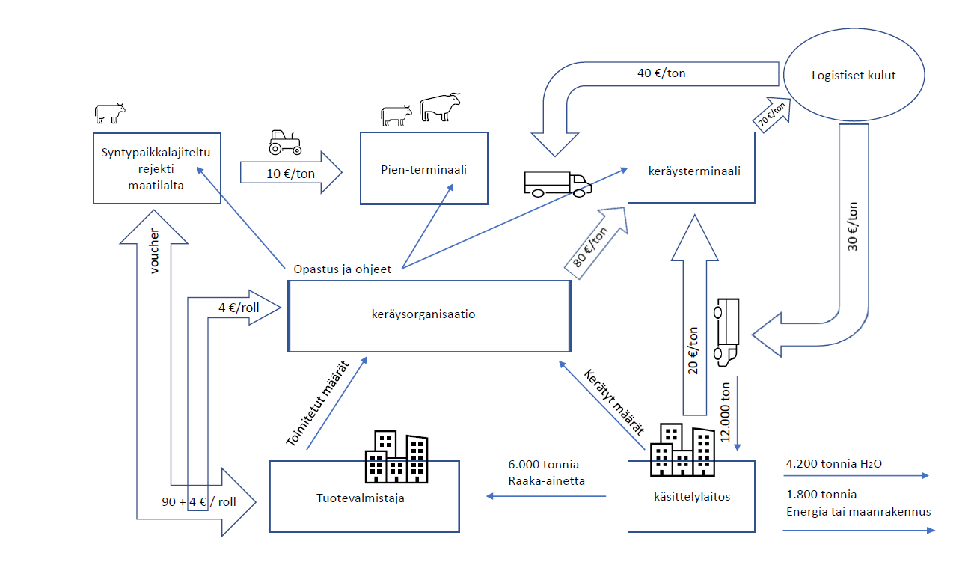
Logistiikkakustannuksia pop up -keräilyssä
Mika Tuomisaaren / Clean Plastic Finland esittelemä kuva BioPaavon tapahtumassa: Maaseudun muoveista uutta liiketoimintaa 23.11.2021

Slide 10
Kimmo.lehtonen@jamk.fi

